Slide 1
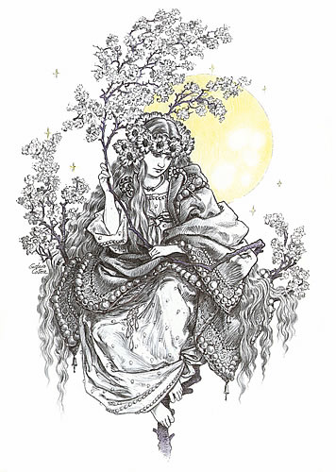


ANJANAS

Slide 2
¿Quiénes son?

Slide 3
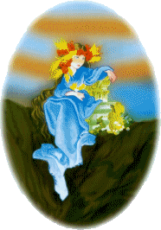
Son hadas
montesinas
de extraordinaria
belleza
que salen
al anochecer
de las fuentes
y manantiales

Slide 4
¿Dónde?
En numerosos valles de
CANTABRIA

Slide 5
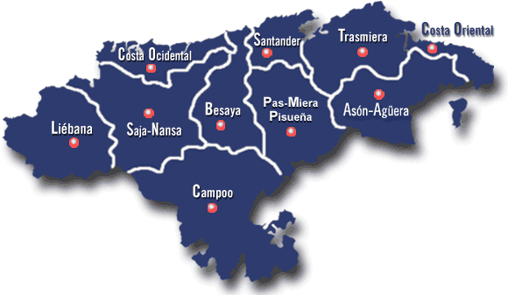
CANTABRIA

Slide 6
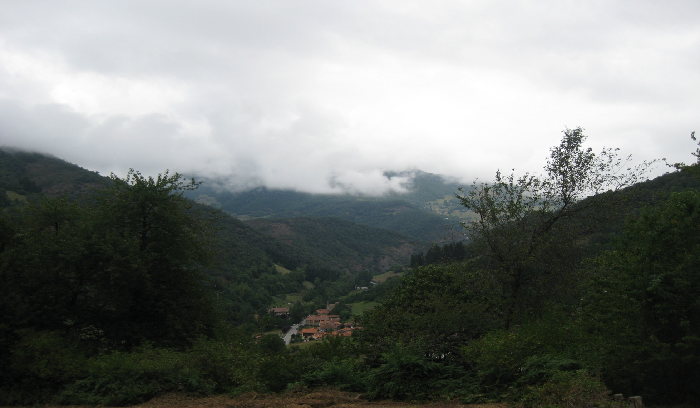
VALLE DE SAJA-NANSA

Slide 7
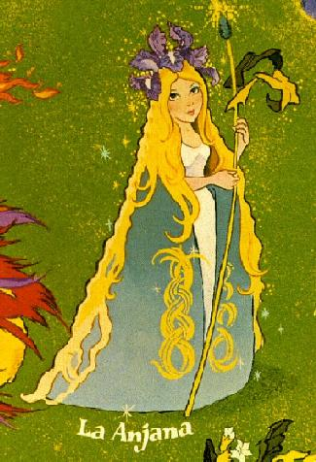
¿Cómo son?

Slide 8
Las anjanas son chiquitucas, de apenas una vara de estatura, pero pueden agrandarse al tamaño corporal de los mortales.

Slide 9


Slide 10
Peinan larguísimos cabellos y se coronan de flores, arrastrando ricos mantos de perlas y estrellas.

Slide 11
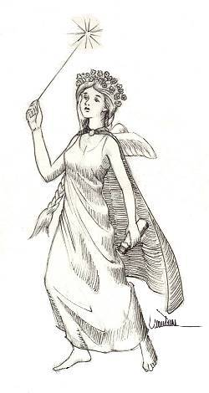
¿Qué hacen?

Slide 12
Las anjanas sólo hacen el bien: bendicen las aguas, los árboles y el ganado; ayudan a los pobres, consuelan a los que sufren y

Slide 13
guían a quienes se extravían en el bosque, alumbrándolos con el resplandor de su báculo florido, que brilla cada día de la semana con luz distinta.

Slide 15
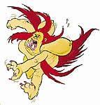
Antítesis a las anjanas son las horripilantes ojáncanas,

Slide 16

gigantonas , enormes y colmilludas que moran en las cavernas;

Slide 17
EL RAPTO
DEL
ARCO IRIS

Slide 18
I
El arco’ iris sale de un barranco a otro.
¡Hombre!, a veces, también salía en la cumbre.
Pero, ¡vamos!, la mayoría de veces que se veía,
Notes:
INFORMANTE (A): Padre de Daniel Gutiérrez (Bostronizo; Arenas de Iguña)

Slide 19
siempre salía por de una canal a otra canal; por donde baja un regato de agua.
A lo mejor estábamos con las vacas, igual llovió un poco, y salía el arco’iris.
Notes:
INFORMANTE (A): Padre de Daniel Gutiérrez (Bostronizo; Arenas de Iguña)

Slide 20
O, igual, ni había llovido, y salía. Entonces, por eso, decíamos:
“Cuando el arco’iris sale a beber…
¡señal que ha llovido, o que va a llover!”
Notes:
INFORMANTE (A): Padre de Daniel Gutiérrez (Bostronizo; Arenas de Iguña)

Slide 21
Había llovido primero o, si no, iba a llover. ¡Pero, es que, ya!
¡Y, además, eso es cierto!
La mayoría de las veces que se veía, era así,
de un regato al otru regato.
Decíamos ¡que chupaba el agua!
Notes:
INFORMANTE (A): Padre de Daniel Gutiérrez (Bostronizo; Arenas de Iguña)

Slide 22

Eso decíamos.
¡Qué sabíamos nosotros!
En cada valle hay una costumbre.
Notes:
INFORMANTE (A): Padre de Daniel Gutiérrez (Bostronizo; Arenas de Iguña)

Slide 23

II
Los arco’iris, yo siempre he oído que salen de los ríos, ¿no?
Que el arco’iris recogía el agua, y era lo que lo subía a las nubes.
Notes:
INFORMANTE (B): Padre de Daniel Gutiérrez (Bostronizo; Arenas de Iguña)

Slide 24
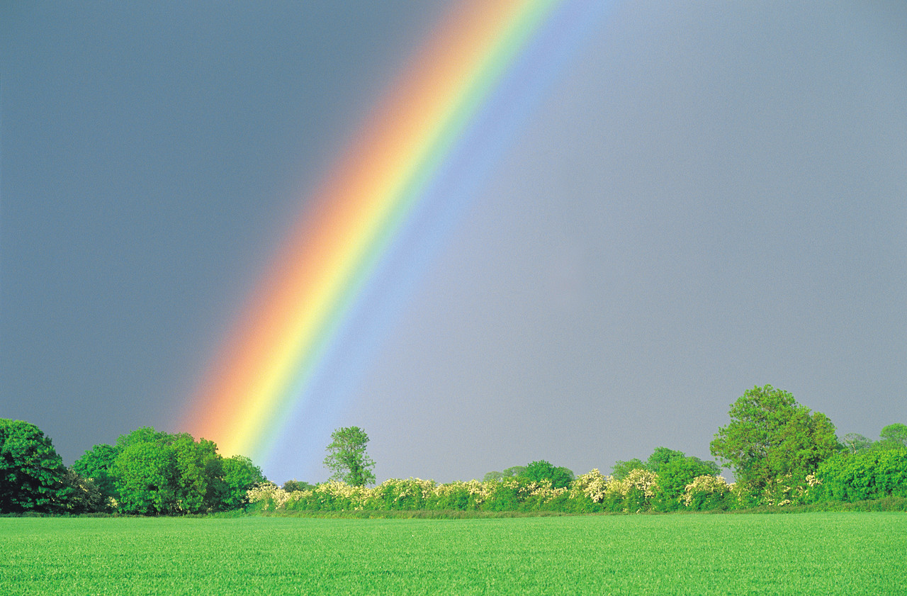
Y después, era lo que producía la tormenta; que, cuando venía tormenta, era cuando llovía.
Notes:
INFORMANTE (B): Padre de Daniel Gutiérrez (Bostronizo; Arenas de Iguña)

Slide 25

Eso se lo he oído yo muchísimas veces a la gente mayor.
Notes:
INFORMANTE (B): Padre de Daniel Gutiérrez (Bostronizo; Arenas de Iguña)

Slide 26
III
Mi abuela Milagros decía que el arco iris bebe el agua, y que puede llevarte al mar.
En su pueblo, en Ocejo, una moza estaba lavando en un riachuelo, vino el arco iris,
¡y desapareció la muchacha!
¡La absorbió!
Notes:
INFORMANTE C (José Ángel Bustamente, nieto de Milagros Mora López; ella había nacido en 1908, en Ocejo (Ayto. de Luena)

Slide 27
Y apareció luego a mucha distancia, a varios kilómetros,
justo en el monte
donde
estaba
la otra punta del arco iris.
Notes:
INFORMANTE C (José Ángel Bustamente, nieto de Milagros Mora López; ella había nacido en 1908, en Ocejo (Ayto. de Luena)

Slide 28
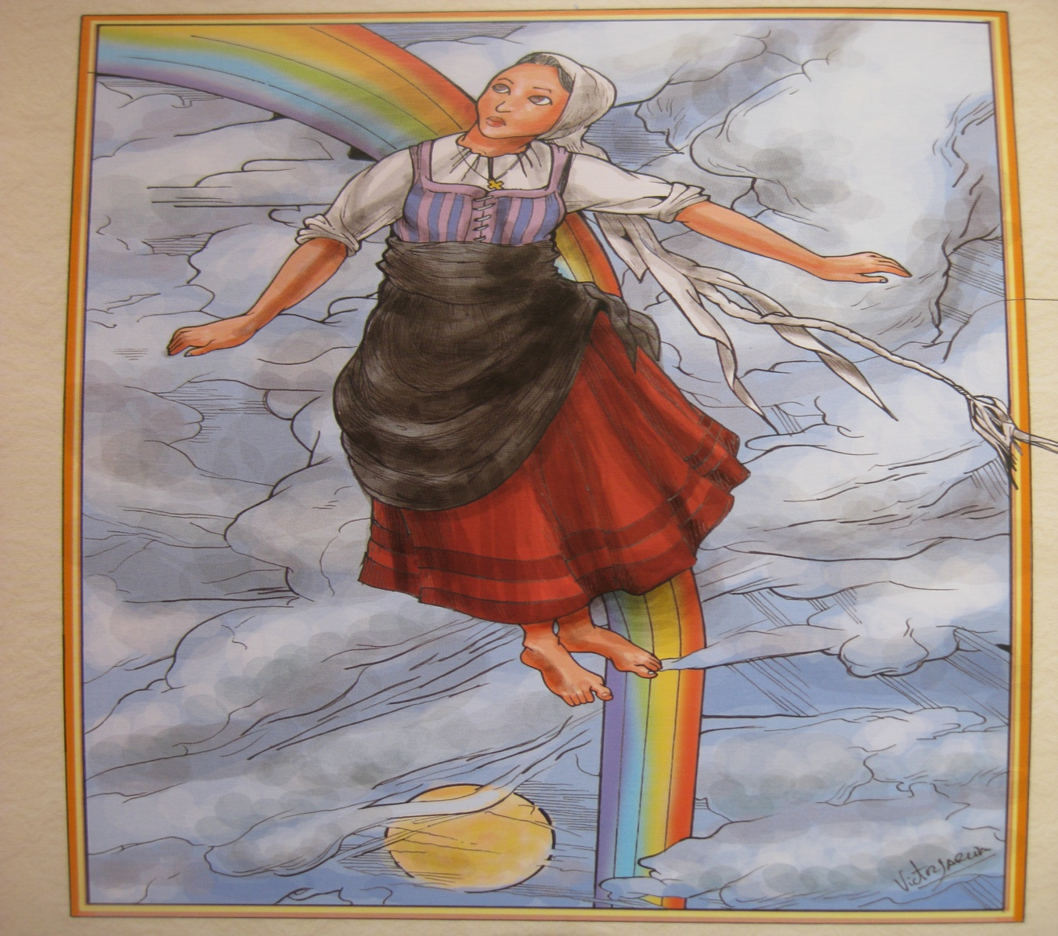
Notes:
INFORMANTE C (José Ángel Bustamente, nieto de Milagros Mora López; ella había nacido en 1908, en Ocejo (Ayto. de Luena)

Slide 29

¿Cuál es la que más te ha gustado?

Slide 30
¿Por qué?

Slide 31


Slide 32
Notes:
UXIA ESTOU VIVINDO NO CEO

